Slide 1
繡學號格式
以7年1班1號同學為例
109 01 01
學年 班級 座號

Slide 2
繡學號格式
☆ 制服、運動服及外套繍「深藍色線」
☆ 毛衣 繡「金黃色線」

Slide 3
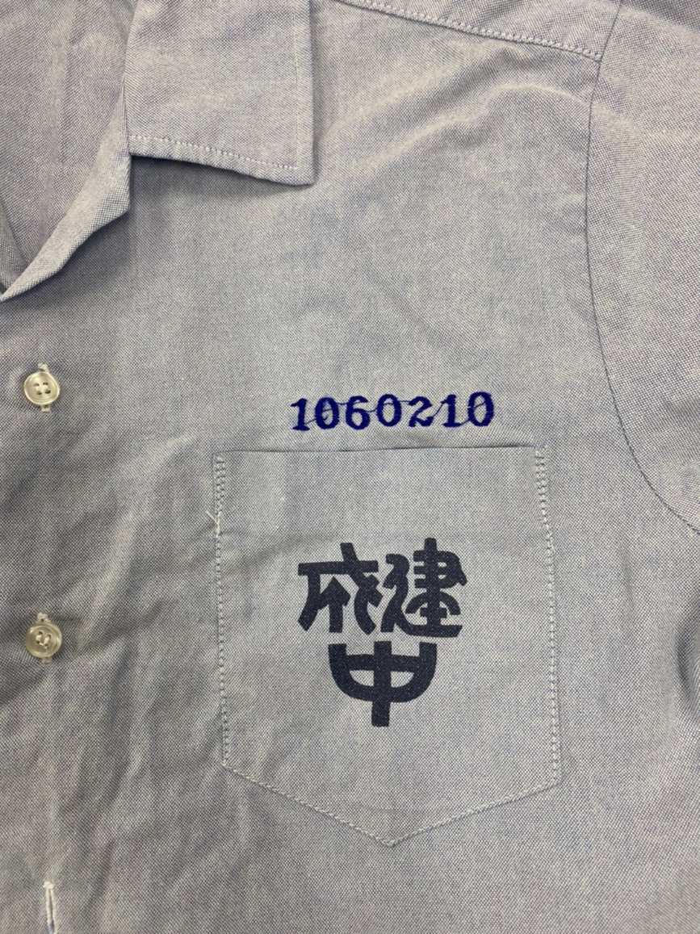
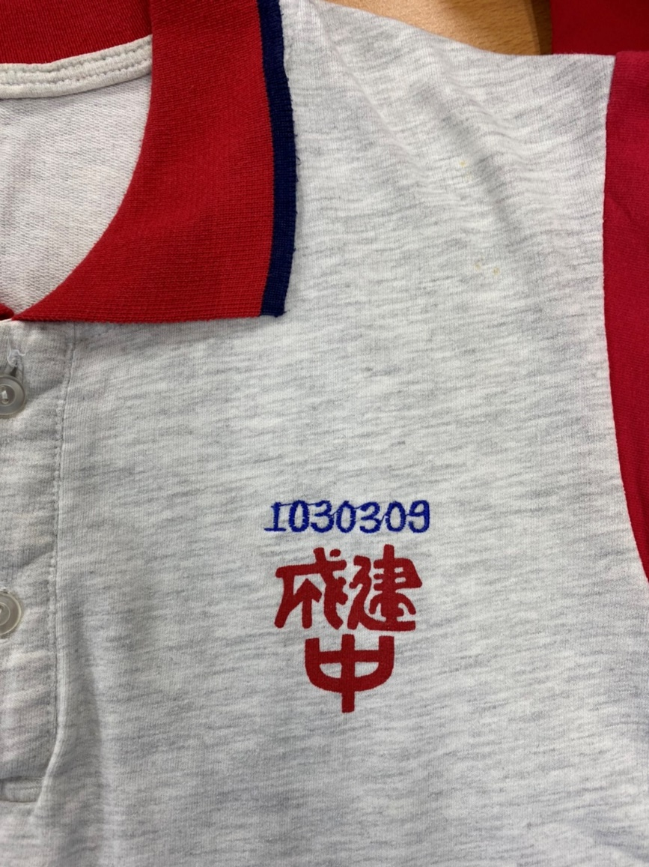
制服
運動服

Slide 4
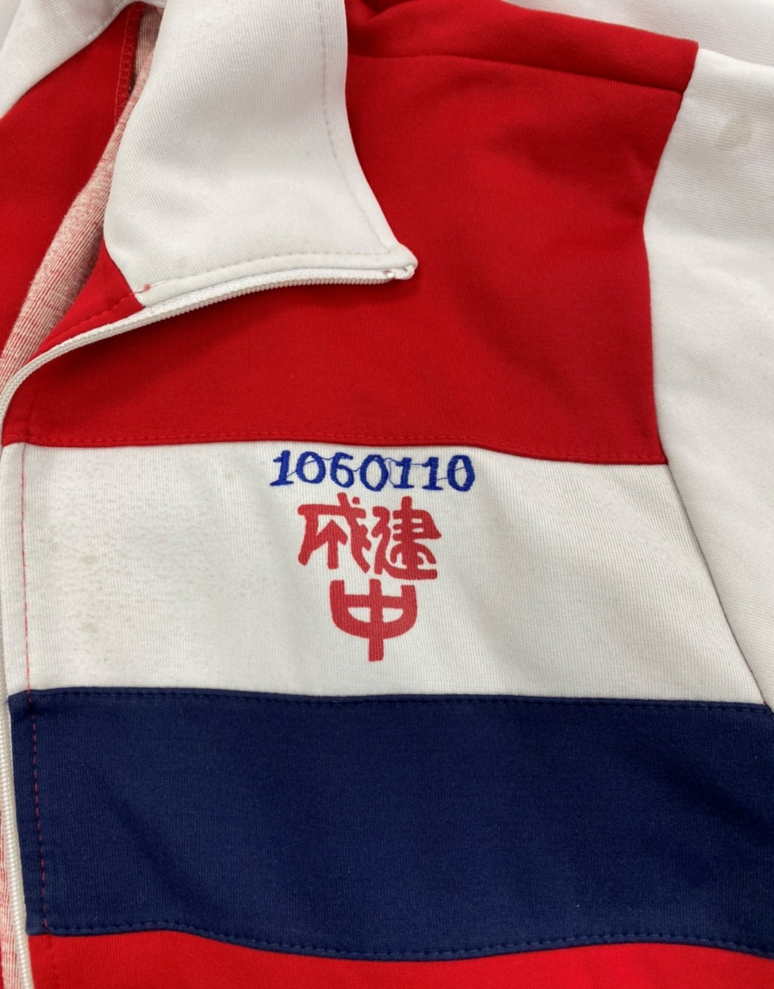
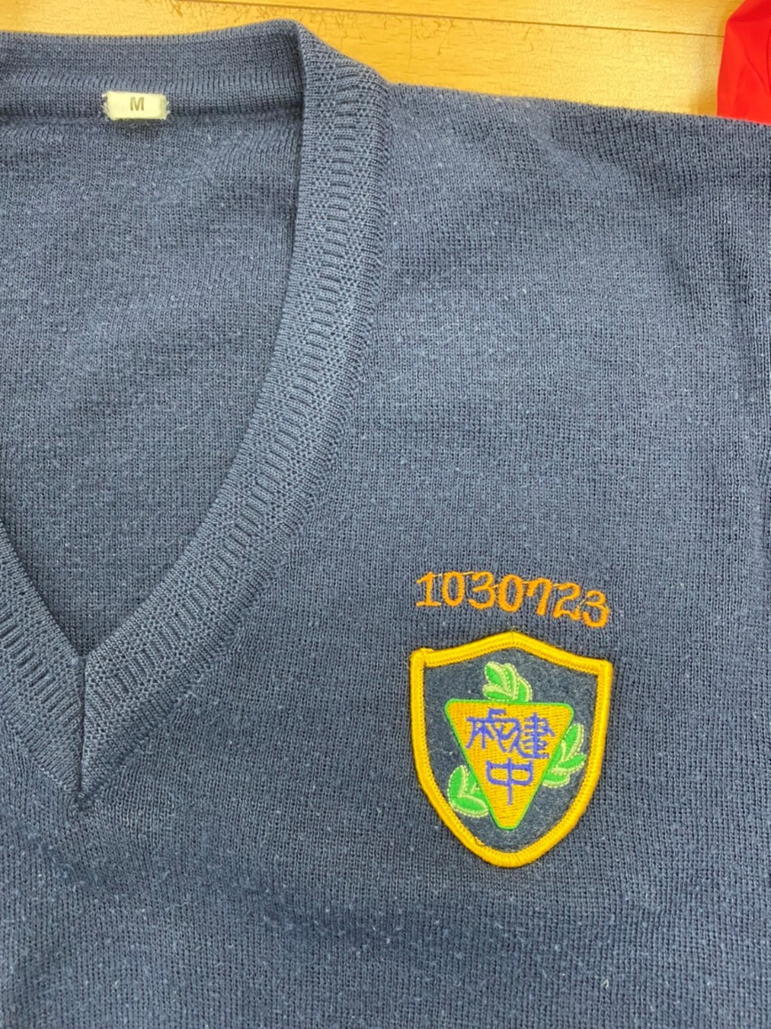
毛衣
外套

